Slide 1
IDEMITSU官网代理店地图功能图示
Power by BohanIT 2020-11-18

Slide 2
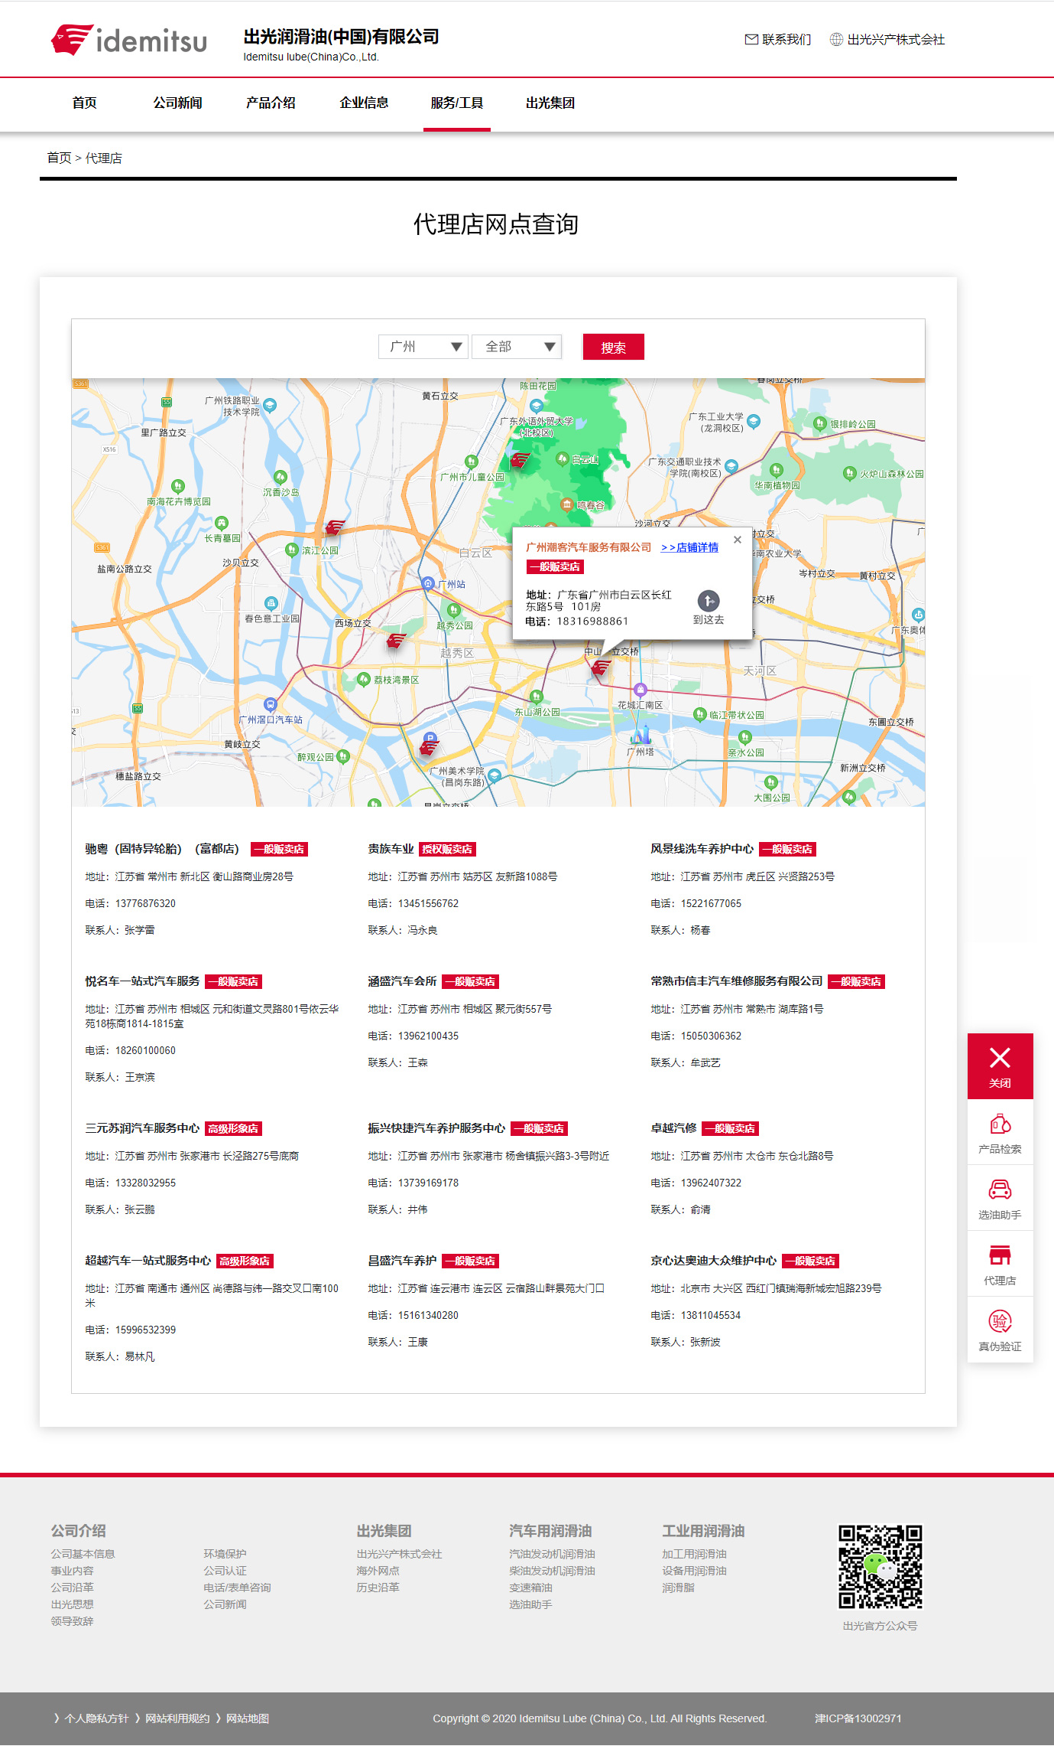
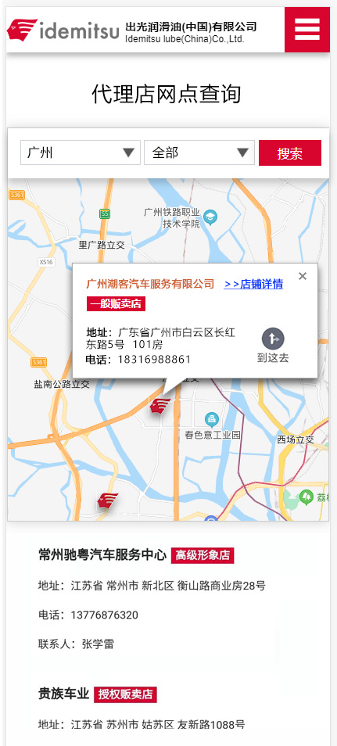
一. 代理店地图说明-默认情形
PC端
Mobile端
1. 默认显示当前位置信息，可搜索其它区域的店铺信息，搜索后在地图上显示搜索结果
2. 若为形象店或授权贩卖店，在店铺名称处显示“详细”链接至店铺详情页面
3. 默认显示附近区域的店铺代理店信息，当使用搜索功能时显示搜索结果
4. 点击地图上的出光logo，显示该店铺简单信息：销售店名称、地址、电话、联系人。
5. 在PC上点击“到这里去”将跳转至百度地图网站。
6. 手机上点击地图“到这里去”后的情形请查看下页

Slide 3
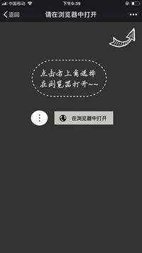
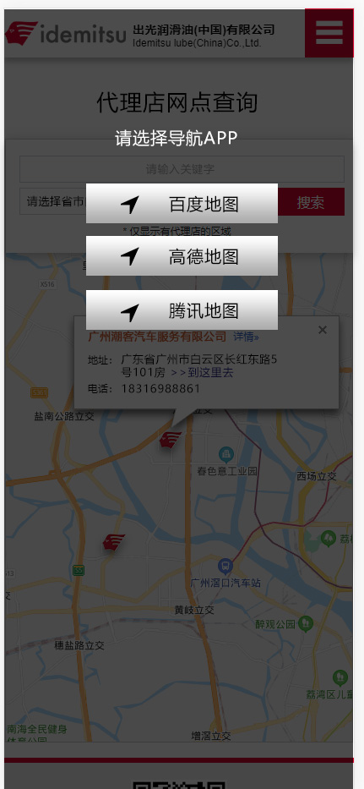
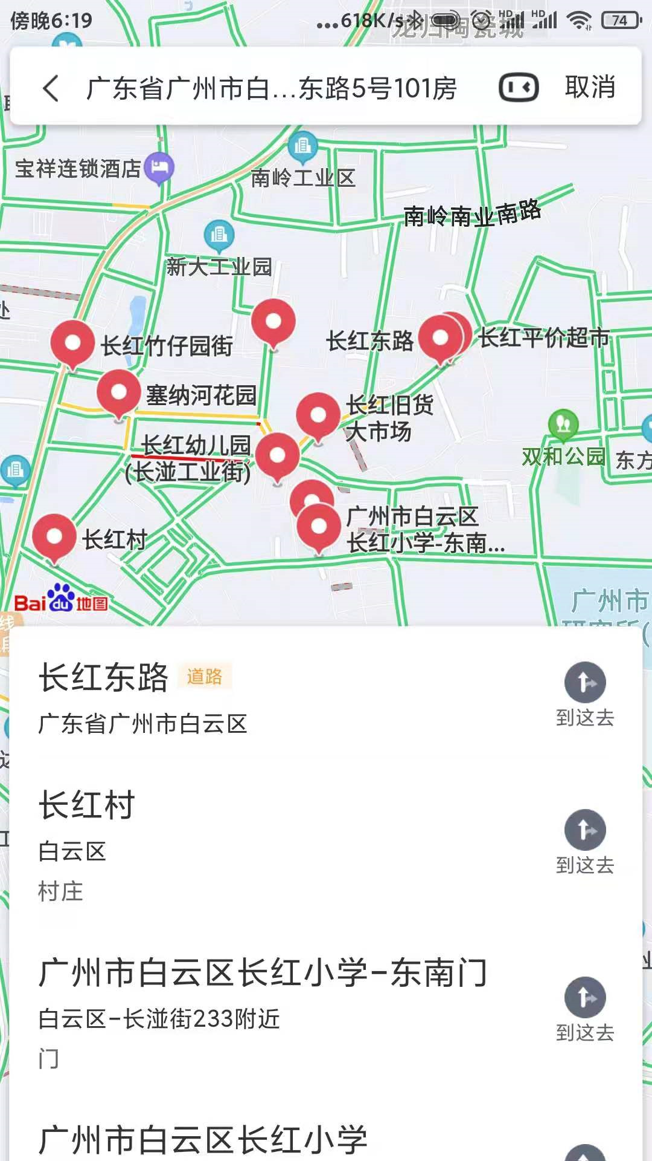
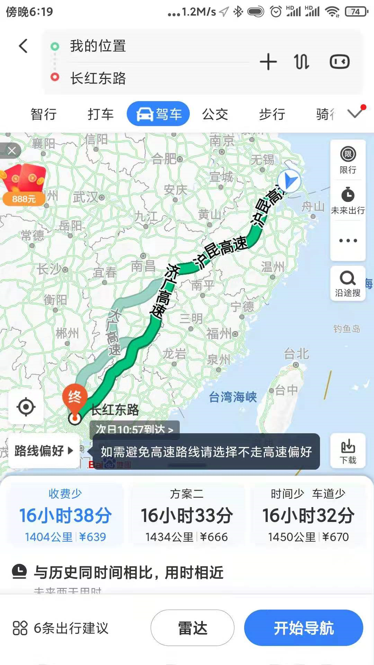
一. 代理店地图说明- 导航情形
点击“到这里去”后的情形：
情形1：若用户在微信打开该网页
将提示“请复制链接地址至浏览器打开”
情形2：若用户在手机浏览器打开该网页将弹出提示选择导航APP

Slide 4
THANKS

